Slide 1

신입생을 위한 보안 세미나 I
-해킹 넘나 잼있는것(?)
#신입생#해킹#넘나 잼있는것#만섭형#권요한#고생고생
//해킹데모
발표자: 권요한, 심만섭

Slide 2
해커 넘나 나쁜것? No!
화이트햇 해커(White hat Hacker) 선의의 목적으로 보안 취약점을 찾아내고 해결법을 제시, 담당자의 적법한 승인
블랙햇 해커(Black hat Hacker) 악의적목적으로 컴퓨터 침입 개인적 이익을 취함(=Cracker)
그레이햇 해커(Grey hat Hacker) 불법적인 해킹을 시도하고 시스템의 취약점을 관리자에게 알림

Slide 3
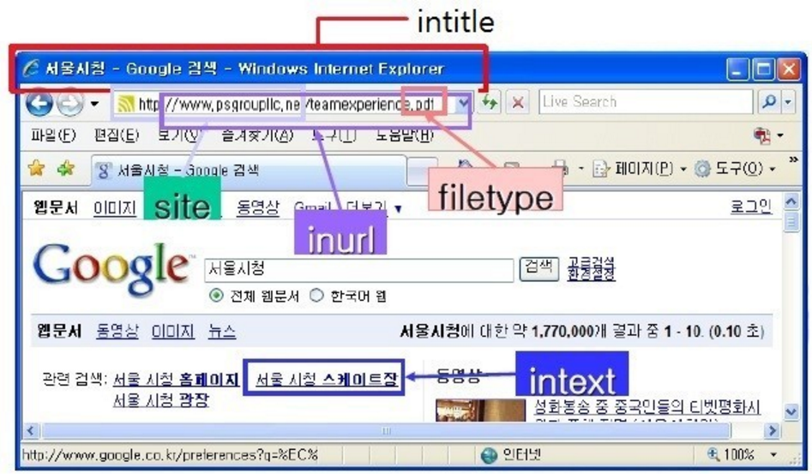
구글해킹
구글 검색을 활용한 해킹 해킹 절차중 첫번째는? 정보수집 타겟 사이트에 대한 관리자 페이지정보등 검색만으로 기밀문서나 개인정보 찾을수도 구글 연산자를 활용

Slide 4

간단한 Demo

Slide 5
해킹 전 Preview
오늘의 키워드 어셈블리어 add x, k x에 k의 값만큼을 더한다 mov x, y x에 y의 값을 옮긴다 movzx x, y x값을 초기화하고 y값을 넣는다 push x x값을 스텍에 저장한다 pop x 스텍 가장 위의 값을 x에 넣는다 pushad 모든 레지스터값을 스텍에 저장 pushfd 모든 플러그레지서터값을 스텍에 저장

Slide 6
간단한 Demo

Slide 7
해킹별 분야
웹 해킹
리버스 엔지니어링
시스템 해킹

Slide 8
리버스 엔지니어링
Reverse Engineering은 장치 또는 시스템의 기술적인 원리를 그 구조분석을 통해 발견하는 과정이다. 이것은 종종 대상(기계 장치, 전자 부품, 소프트웨어 프로그램 등)을 조각내서 분석하는 것을 포함한다. 그리고 유지 보수를 위해, 또는 같은 기능을 하는 새 장치를 원본의 일부를 이용하지 않고 만들기 위해 대상의 세부적인 작동을 분석하는 것을 포함한다.

Slide 9
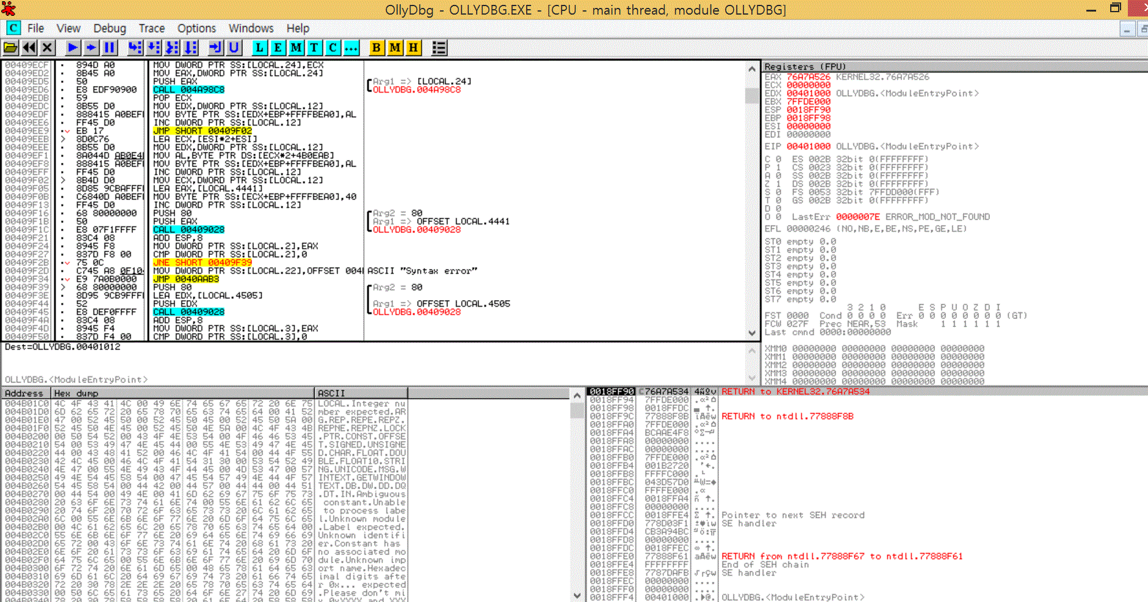
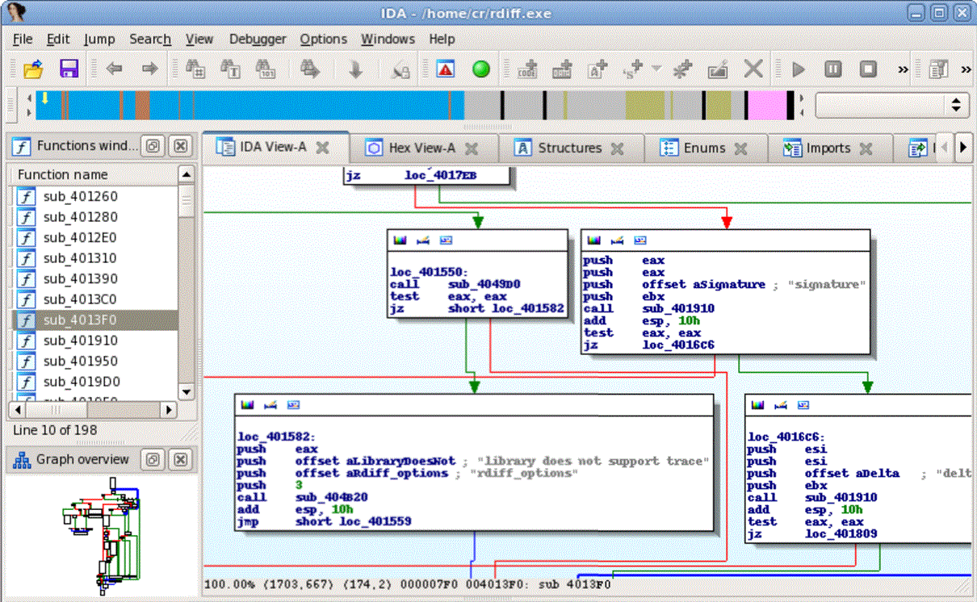
ollydbg
IDA

Slide 10
웹해킹
Web hacking은 웹 사이트의 취약점을 공격하는 기술적 위협으로, 웹 페이지를 통하여 권한이 없는 시스템에 접근하거나 데이터 유출 및 파괴와 같은 행위를 말한다.

Slide 11
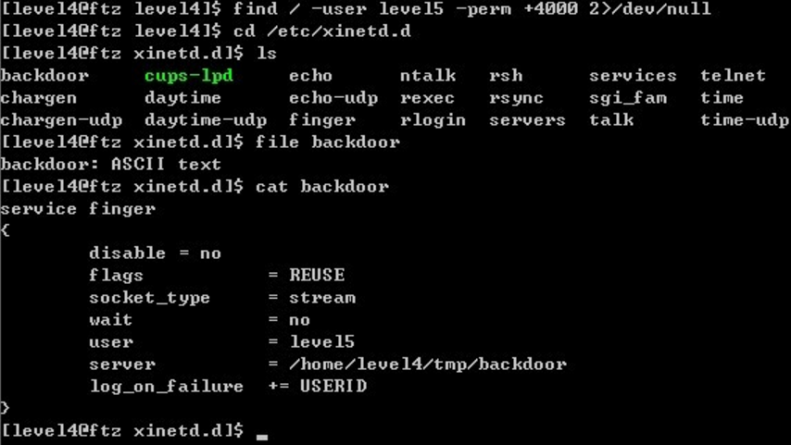
시스템해킹
System hacking은 크게 두가지 목적으로 접근권한이 없는 컴퓨터에 명령을 내리거나 현재 접근 권한이 있는 시스템에서 더 높은 접근 권한을 얻는 것이다.

Slide 12
근데 해킹 배우면 어디취직하나요?

Slide 13
To be continue…

